Slide 1
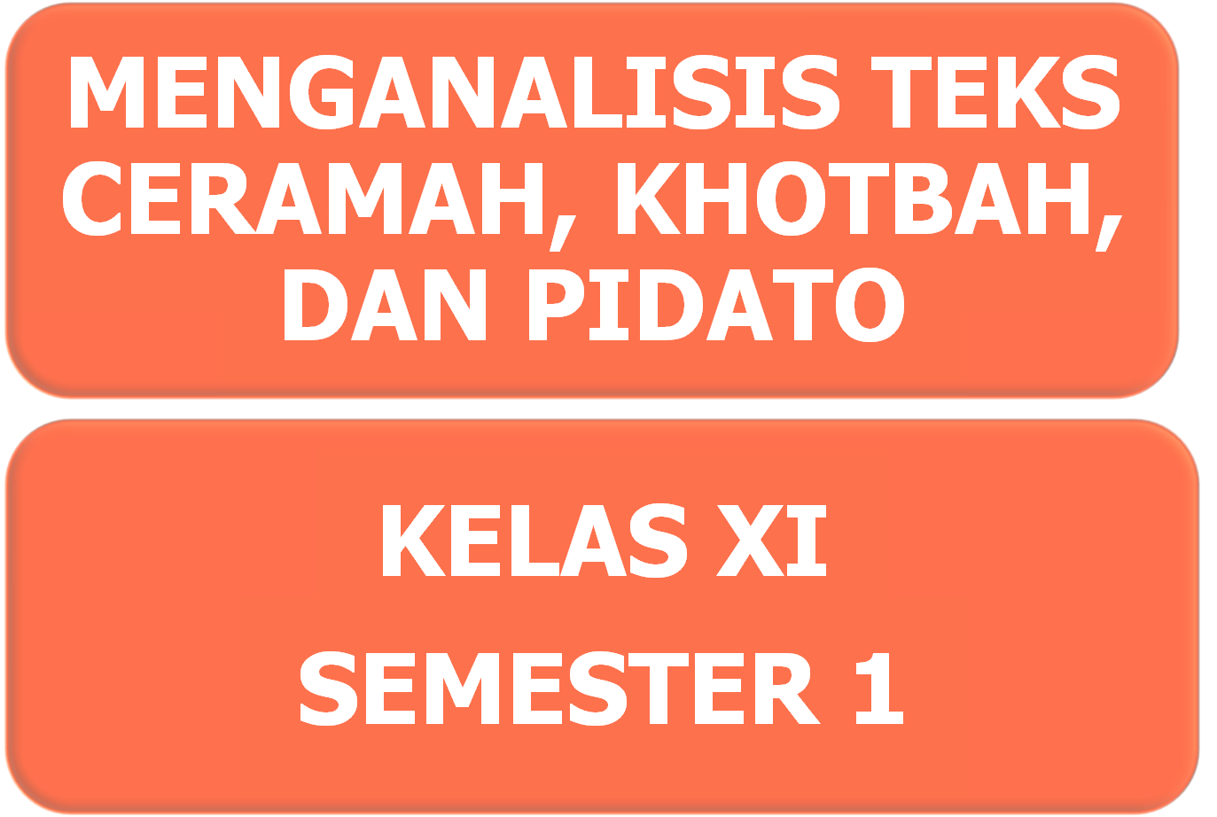

Slide 2

Pidato?

Slide 3
Apa itu pidato
P – Percakapan individu di hadapan khalayak
I – Isi yang padat
D – Dalam masa yang singkat
A – Atur isi dengan baik
T – Tutur kata yang sopan dan bernas
O – Olahan bahasa yang persuasif

Slide 4
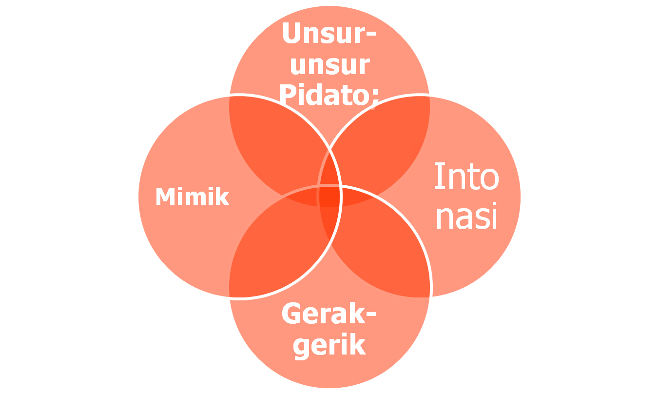

Slide 5
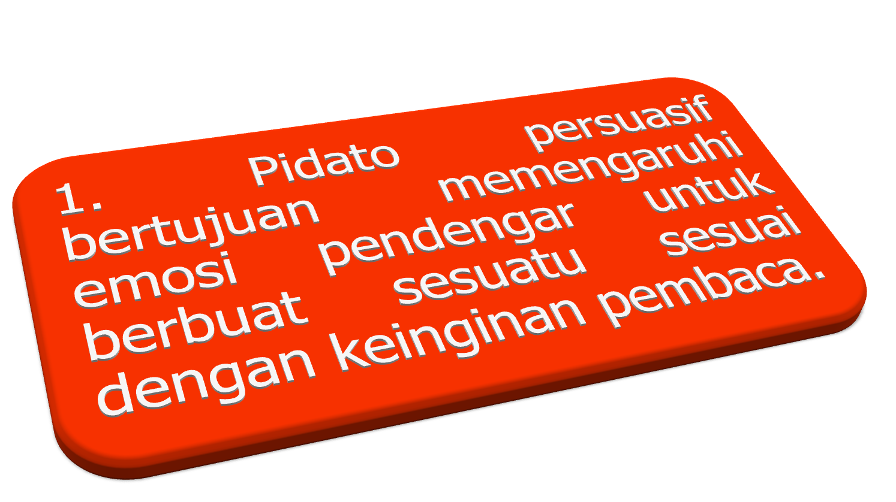
Berdasarkan Tujuannya

Slide 6
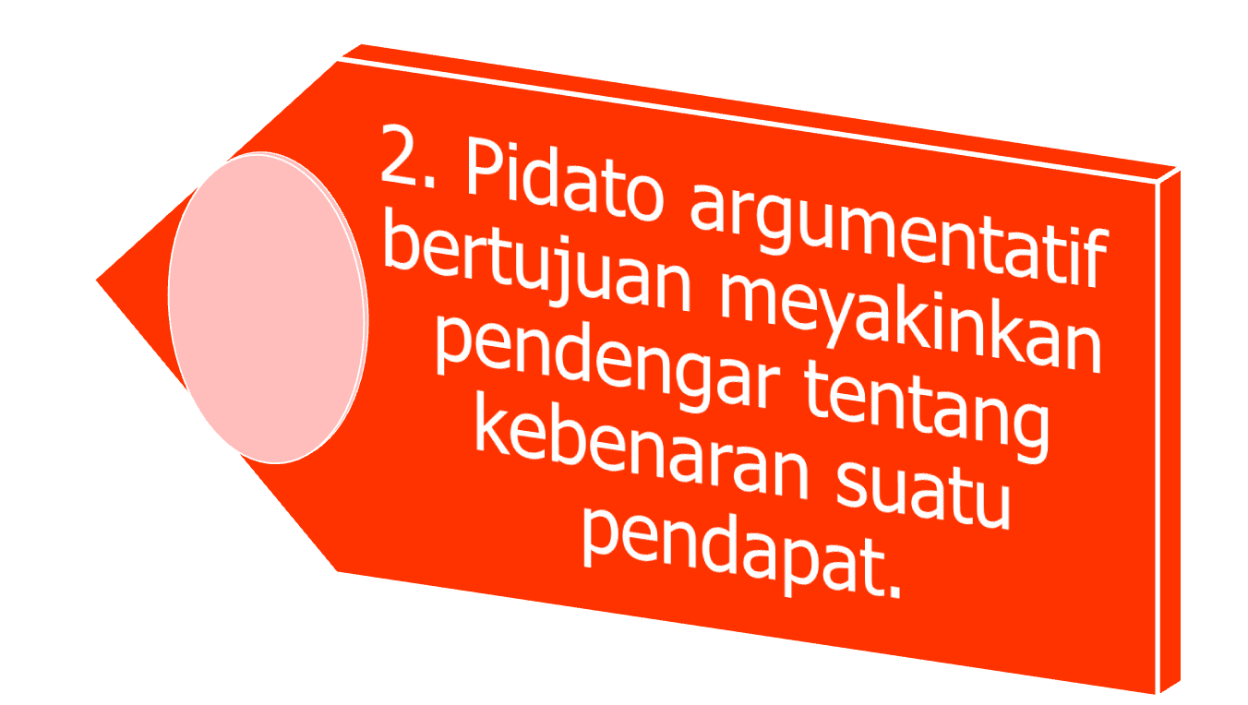

Slide 7
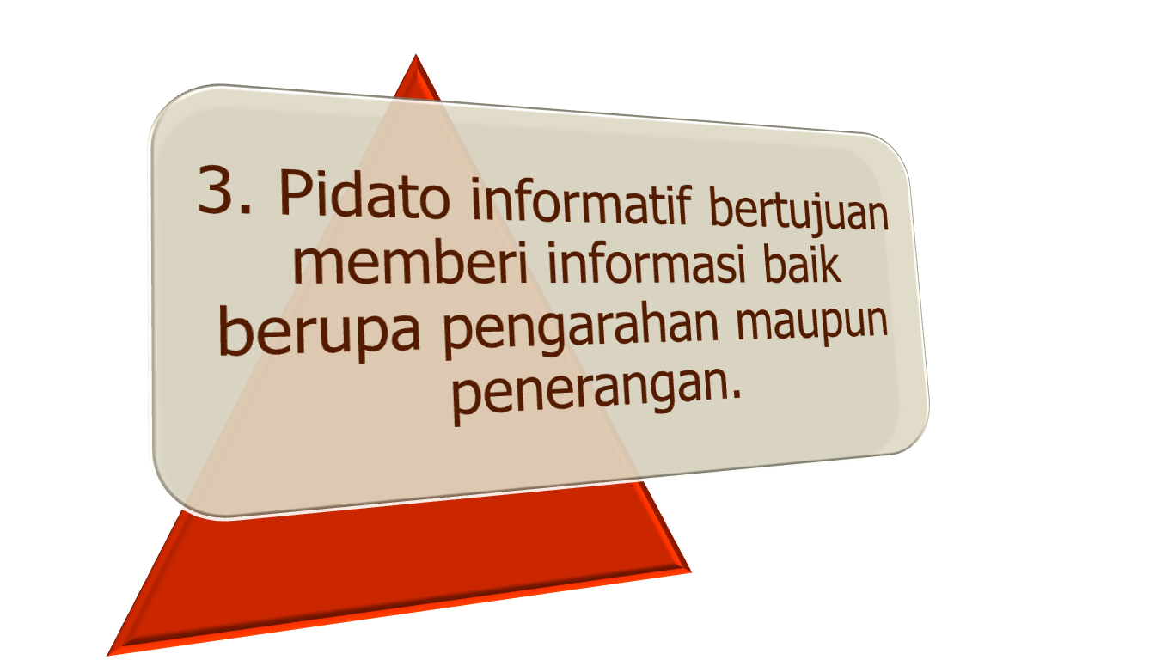

Slide 8
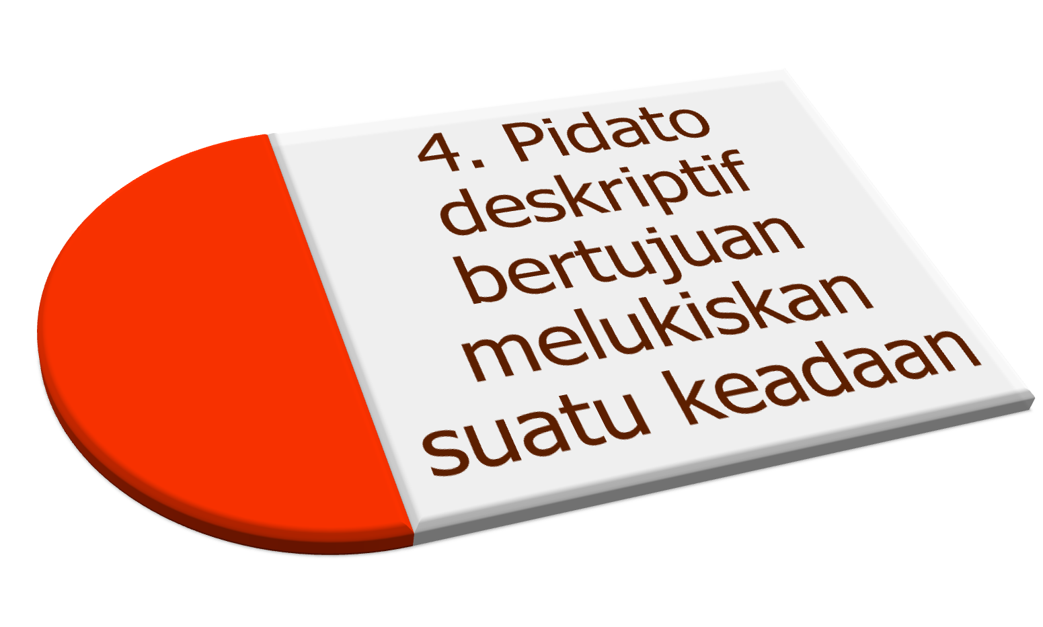

Slide 9
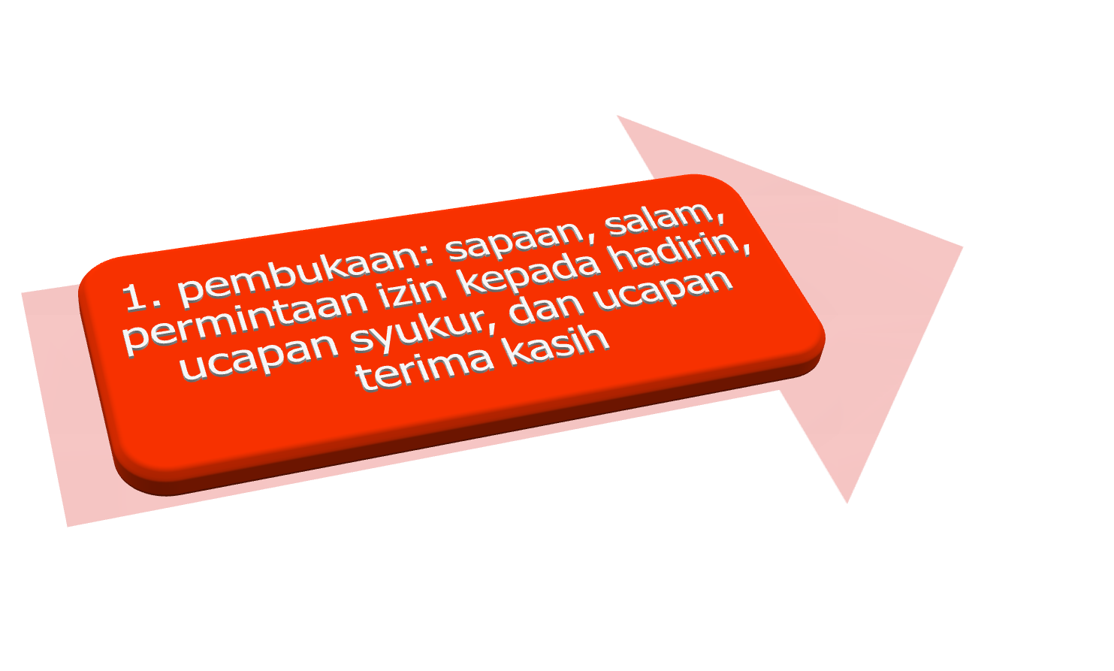
Bagian teks pidato meliputi;

Slide 10
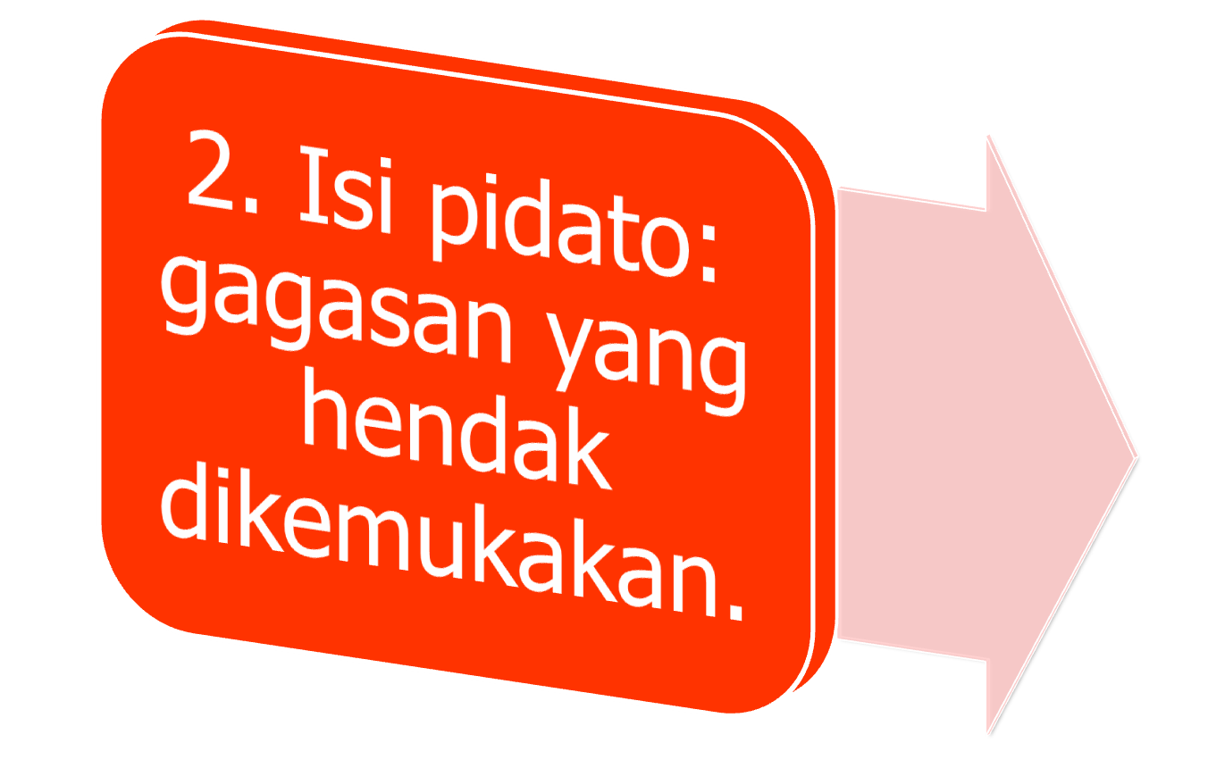

Slide 11
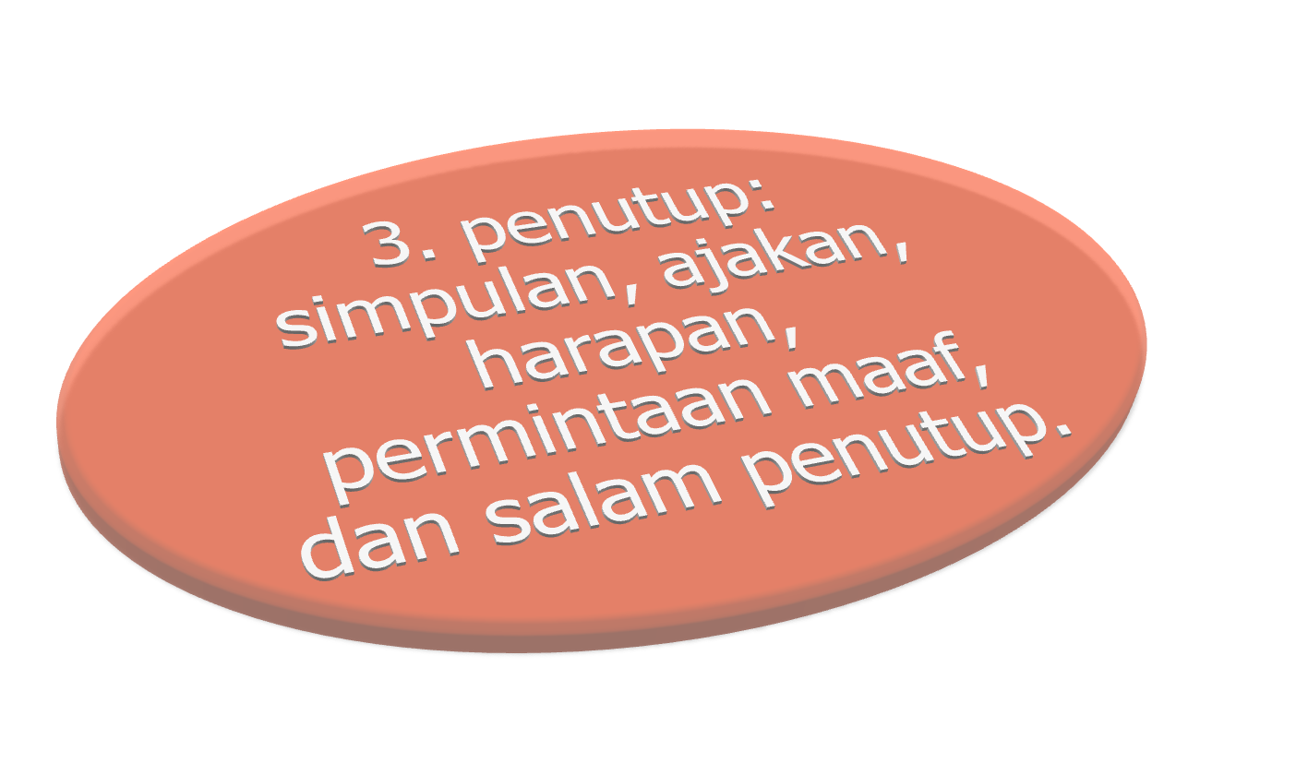

Slide 12

Metode Pidato

Slide 13
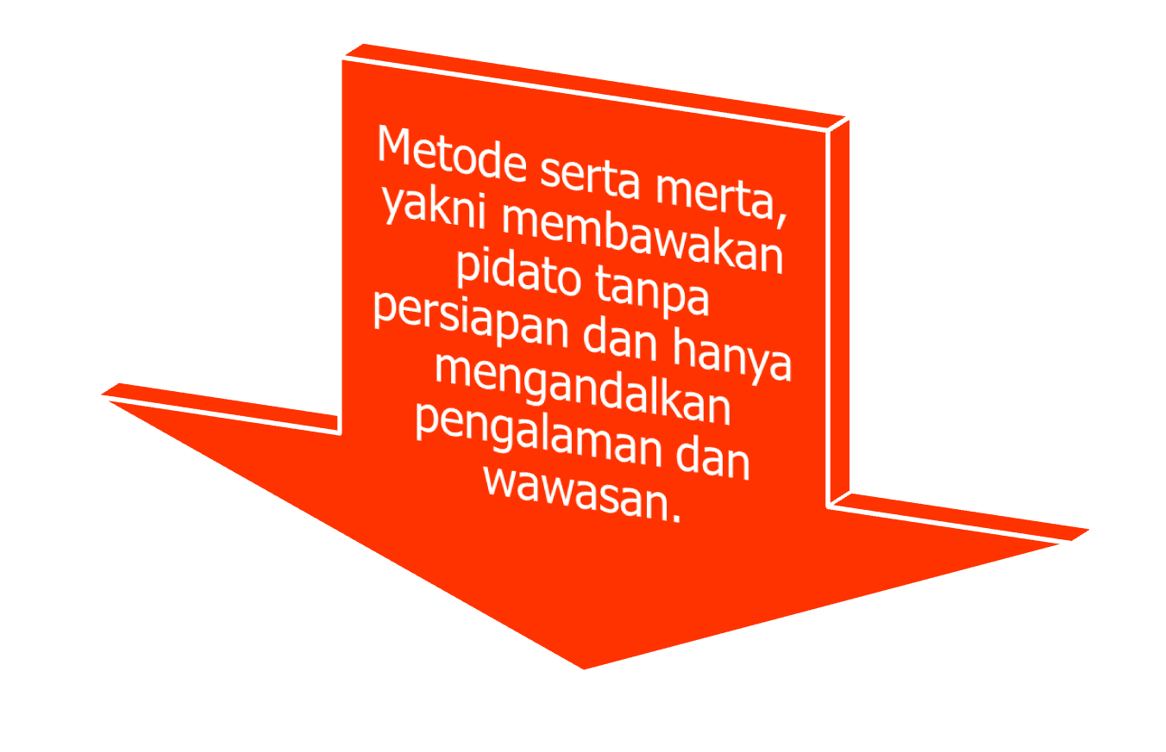

Slide 14
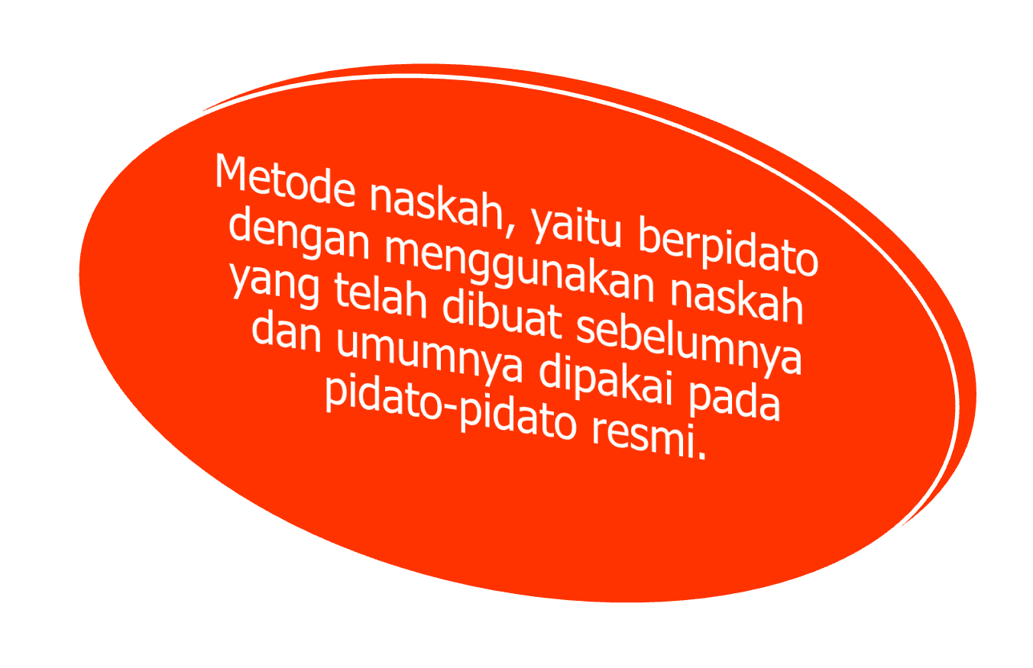

Slide 15
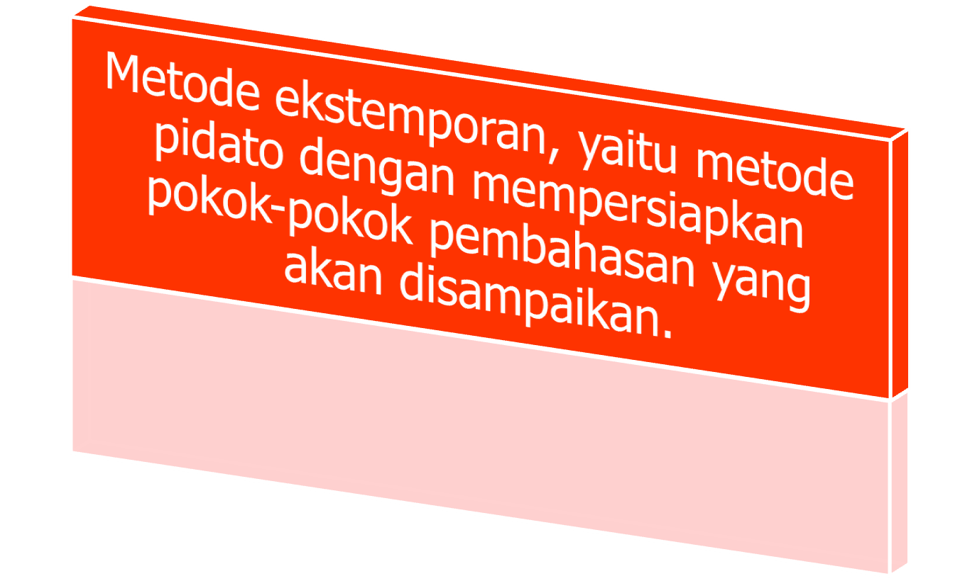

Slide 16
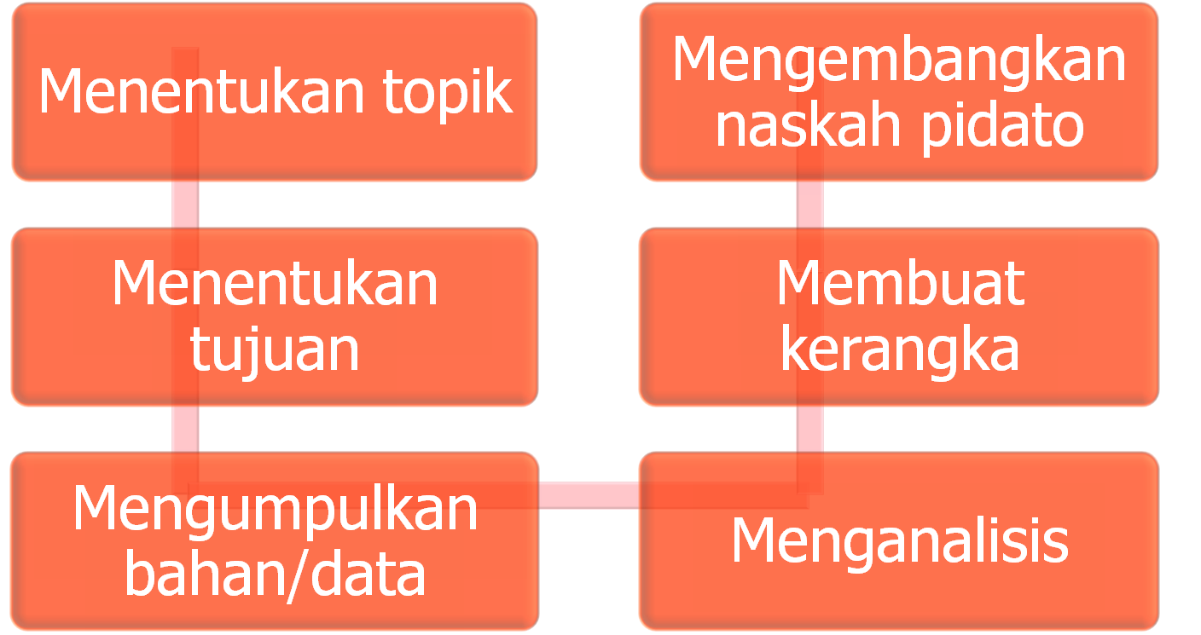
Langkah-Langkah Menyusun Pidato

Slide 17
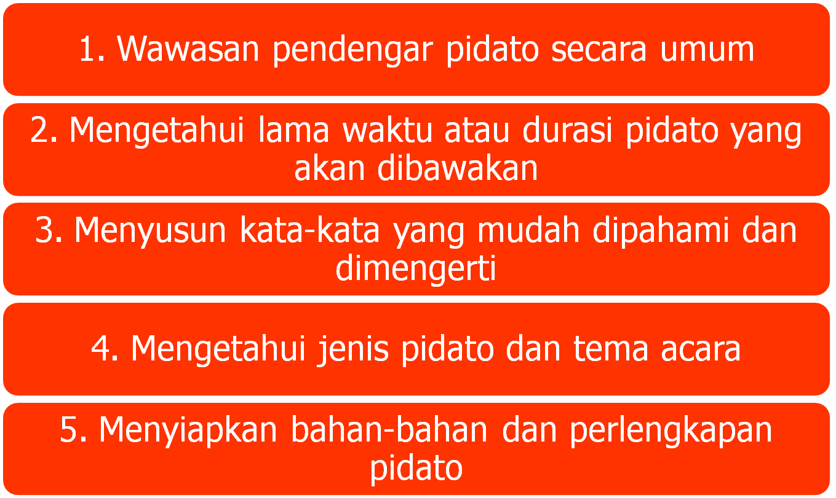
Persiapan Pidato

Slide 18
Uji coba
Menentukan beberapa siswa untuk memperagakan pidato, ceramah, dan khotbah

Slide 19
Terima Kasih

